Slide 1

Réseaux de neurones
p atri ce.kie ner@in model ia.co m
Tel : 09.53.45.07.38
Xxx – juin 2021

Slide 2






A propos d’InModelia
A propos d’InModelia :
    Basé à Paris depuis 2009,
    1,5 personne
    Prestataire de conseil, étude et formation
    Expertise :
        Réseaux de neurones et plans d’expériences
        Réseaux de neurones dynamiques
        Statistique industrielle
    Logiciel libre :
    R
    Logiciels commerciaux de réseaux de neurones :
    Neuro One, Neuro Pex, Neuro Code, NDK

Slide 3
Contexte
Modéliser / Simuler un phénomène pour lesquels le praticien :
  Suppose qu’il y a une relation de cause à effet entre des entrées
  et une ou plusieurs sorties
  Ne connaît pas de loi physique ou de modèle de connaissance a priori
  Aimerait bien trouver un modèle représentatif…
  Dispose de données expérimentales
    → Modèles « boite noire » par apprentissage = statistique
Démarche classique des modèles par apprentissage :
  Modèles linéaires → régression sur des polynômes (classif : rég. logistique)
  Modèles bilinéaires → régression PLS
  Modèles non-linéaires → régression sur des réseaux de neurones
  Modèles non-paramétriques → krigeage, machines à vecteurs supports, etc…
  Autres techniques d’optimisation → algorithmes génétiques, etc…

Slide 4
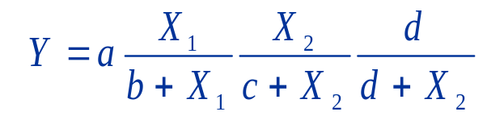
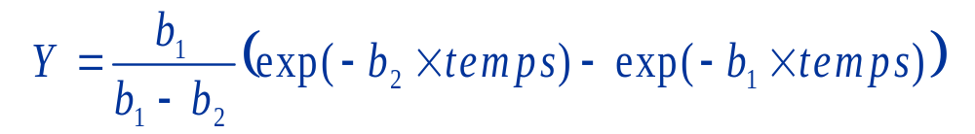
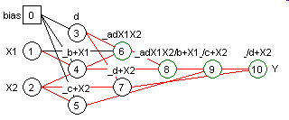
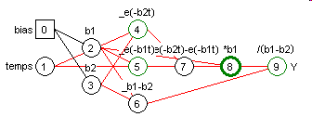
Modèles (non-)linéaires et Graphes orientés
Dualité des Modèles (non-)linéaires :
  Tout modèle (non-)linéaire algébrique peut être écrit sous forme d’un graphe orienté, pour autant que l’on ait prévu :
      les opérateurs + , - , x , / , puissance
      les fonctions sigm, th, arctg, sin, cos, tg, exp, log, etc..
      c’est à dire toutes les fonctions explicites…

Slide 5
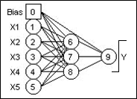
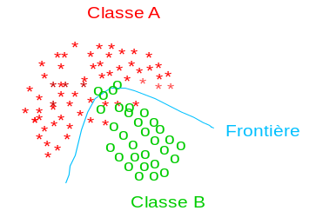
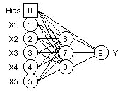
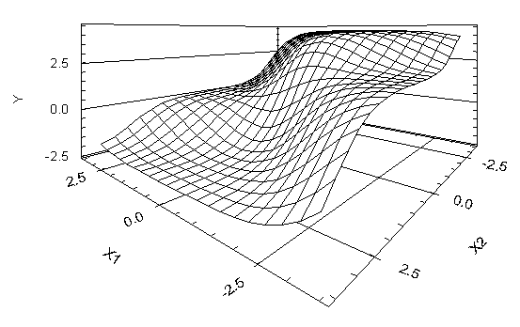
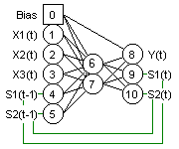
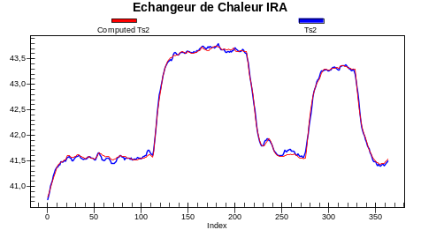
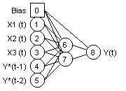
4 types de réseaux de neurones
RN statique de classification
- appartenance classe A ou B
RN statique d’estimation
- surface de réponse (le plus fréquent)
RN dynamiques pour séries chronologiques
- RN dynamiques sortie / entrée
(modèle NARMAX)
- RN dynamiques d’état
RN faussement dynamique
- RN statique + série temporelle
(Matlab)

Slide 6
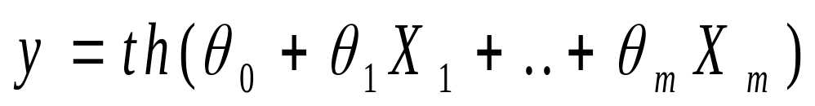
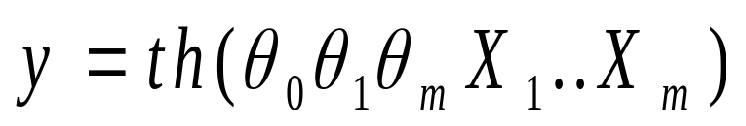
Qu’est-ce qu’un neurone formel ?
x
Un neurone réalise deux
opérations distinctes :
Une combinaison
linéaire des entrées
(appelée potentiel)
Puis l’activation d’une
fonction non-linéaire
continue, dérivable,
monotone, croissante,
bornée
Neurone classique :
(1 Cste ou biais, m entrées)
(Netral) Neurone « produit » :
i
Σ
y
1
Σ
v
=
θ
i
x
i
i
- 1
y
=
th (
v
)
(fonction sigmoïdale)

Slide 7
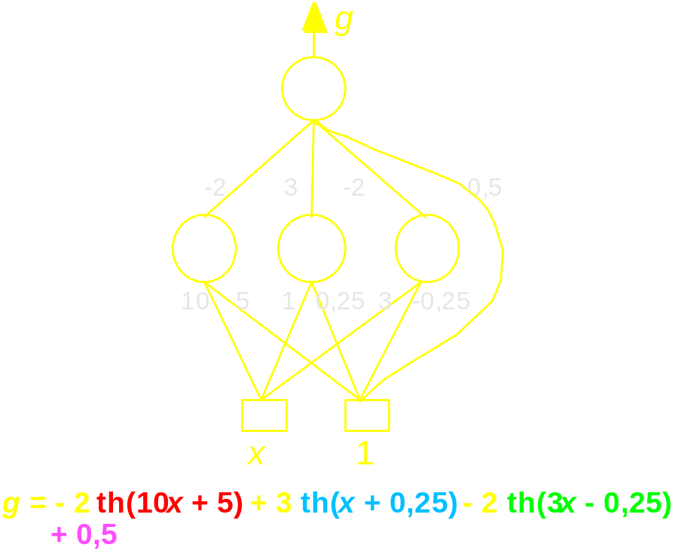
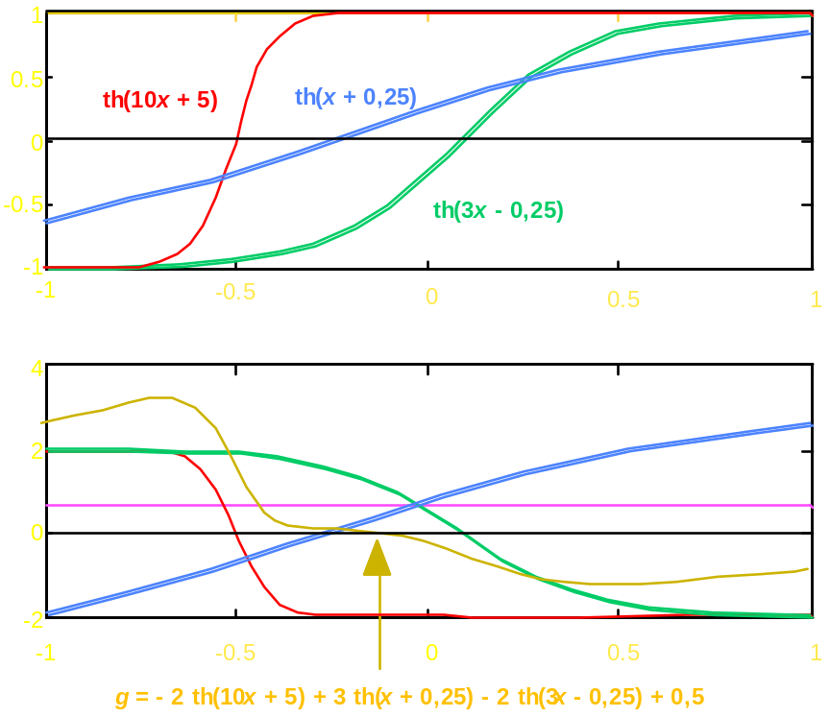
Qu’est-ce qu’un réseaux de neurones ?
Une combinaison de plusieurs neurones
Classiquement : - une couche d’entrées
- une couches de neurones non-linéaires
- une couche de sortie

Slide 8
Merci pour votre attention
patrice.kiene r@in modeli a.co m
Tel : 09.53.45.07.38
IRA Arles – 28 octobre 2020

